Slide 1
Hvordan skaber vi rammen for kvalitet?
Om kvalitetspolitikker m.v.
Oplæg Fluid, 11. december 2018
Christian Moldt, Ph.d. kvalitetschef

Slide 2
Hurtige facts om Absalon
Etableret i 2008
Selvejende institution finansieret via finansloven
Bestyrelse på 13 medlemmer
11 professionsbacheloruddannelser
8 udbudssteder
Ca. 8.500 studerende på professionsbacheloruddannelserne og over 3.500 på efter- og videreuddannelse
Ca. 750 medarbejdere, årlig omsætning på ca. 560 mio. kr.
Institutionsakkrediteret i 2015 som den første professionshøjskole

Slide 3
8.459 studerende hos Absalon i 2018
Notes:
Opgjort ekskl. meritlærer og meritpædagog

Slide 4
Faser i udviklingen af e-læringsudbud i Absalon
2013 – Beslutning: Alle uddannelser udbydes også som e-læring.
2014-15 – Kvalitetspolitik for e-læringsudbud udvikles.
2016 – Analyse af e-læringsuddannelsernes forsyning af arbejdsmarkedet i regionen. Beslutning: En række e-læringsudbud sættes på ”pause”.
2017-18 – Absalon E-projektet sættes i gang, som handler om styrkelse af e-læringsuddannelserne.

Slide 5
De første erfaringer
Fælles ramme for alle e-læringsudbud: Der skal være tale om blended learning med indkald. Derudover begrænset fælles koordinering på Absalon-niveau.
Studietilfredshed og karakterer er tilfredsstillende, men frafaldet er meget højt.
Særlige udfordringer på nogle uddannelser fx uddannelsen til fysioterapeut: De studerende søger ind på e-læring (lavere optagelseskrav) og søger overflytning.
Ressourcekrævende at udvikle kvalitet i e-læring – lav rentabilitet i små hold.
De studerende værdsætter studietilbuddet højt men er på flere områder kritiske i forhold til tilrettelæggelsen og gennemførelsen af undervisningen.

Slide 6
Eksempler på udfordringer - studerende
Stor forskel på de studerendes studieegnethed
Manglende forventnings-afstemning
Manglende it-kompetencer blandt studerende
Vi bliver glemt som e-læringsstuderende
Højt frafald
Lavt fremmøde ved indkald og lav deltagelse i undervisningen
Oplevelse af at være sekundær i forhold til ordinær studerende
Det opleves svært i forhold til gruppe-dannelse og gruppearbejde

Slide 7
Styrken ved e-læring ifølge Absalons ledere
Kilde: Delphi-evaluering med 12 Absalon ledere, efteråret 2013

Slide 8
Svagheden ved e-læring ifølge Absalons ledere
Kilde: Delphi-evaluering med 12 Absalon ledere, efteråret 2013

Slide 9
Kvalitetspolitikken for e-læring formuleres i 2014-15
Kvalitetsmål for e-læring
Koncept for e-læringsudbud
Forventnings-afstemning overfor de studerende
Opmærksomhed på planlægning og struktur
Digitaliseret studieinformation og support
Undervisernes e-didaktiske og tekniske kompetencer
Absalons generelle kvalitetspolitik

Slide 10
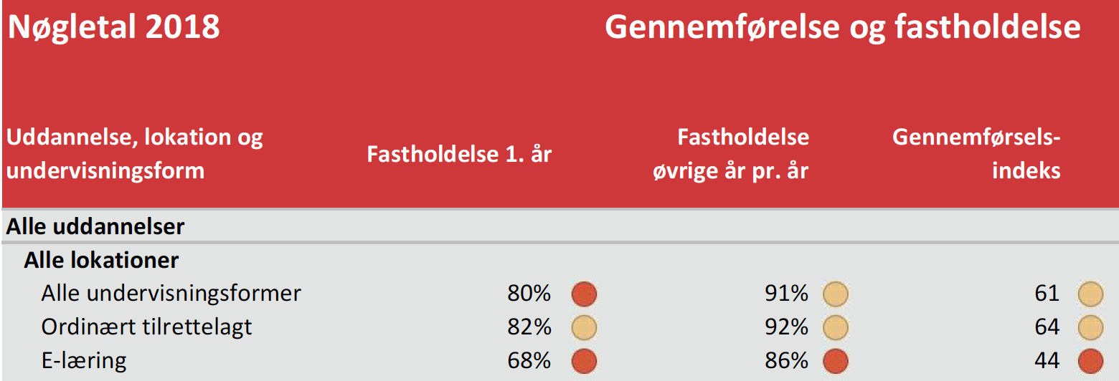
Udviklingen i gennemførelse og fastholdelse
Ordinært tilrettelagt
E-læring

Slide 11
Beslutning i 2016 om at sætte en række e-læringsbud på ”pause”
Leisure Management
Fysioterapeut
Ergoterapeut
Bioanalytiker
Administrationsbachelor (ny kombineret e-læring/ordinær uddannelse)
Ernæring og Sundhed (beslutning truffet i 2018)
Baggrund: Uddannelsernes frafald, forsyning af arbejdsmarkedet i Regionen (dvs. de studerende skal gerne være bosat her), uddannelsernes størrelse.
E-læringserfaringerne og ekspertisen overføres til de ordinært tilrettelagte udbud og der investeres i udviklingen af de resterende e-læringsudbud.

Slide 12
Absalon E projekt-perspektiv
Oprindelig tilgang
Ny tilgang
Kompetenceudvikling
Eksperimenter med undervisning og design
Principper for tilrettelæggelse og gennemførelse af undervisningen
Principper for uddannelserne
Design af uddannelser og forløb
Kompetenceudvikling m.v.

Slide 13
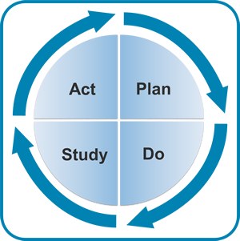
E-læring – driverdiagram under udvikling i 2018
Formål
Øget studie-engagement
Øget gennemførelse og lærings-udbytte
Drivere
Krav og konsekvens
Uddannelsens tilrettelæggelse og gennemførelse
Organisering & rammer
Udmøntning – eksempler
Markedsføring, vejledning: Fleksibelt fuldtidsstudie!
Principper for praktik, virtuel-le dele, indkald & bachelor-p.
Kollaboration: Gruppearbejde m.v.
Lærings-designer på hver uddannelse?
Optagelses-samtaler, studiestarts- og stopprøver
LMS – overskueligt, ensartet og velfungerende
Faglige og sociale aktiviteter ved indkald
Teamstruktur og opfølgning
Klarhed om praktik i regionen
Progression og sammenhæng i uddannelse og moduler/ semestre
Tilgange som fremmer deltagelse
Opkvalificering: e-undervisere
Kvalitets-indhold
Notes:
E-lærings – en sammenhængende uddannelse - de studerende i centrum

Slide 14
ABC curriculum design
Learning types

